Slide 1
代理模式与适配器模式
任奕茗
龚永康

Slide 2
代理模式

Slide 3
代理模式定义
为其他对象提供一种代理以控制对这个对象的访问。
在某些情况下，一个对象不适合或者不能直接引用另一个对象，而被代理对象可以在客户端和目标对象之间起到中介的作用。

Slide 4
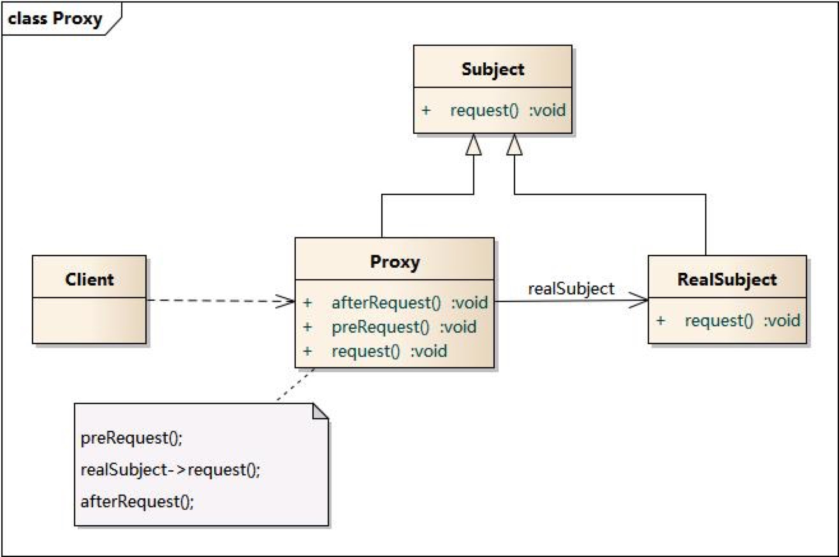
Subject
RealSubject
Proxy
Client

Slide 5
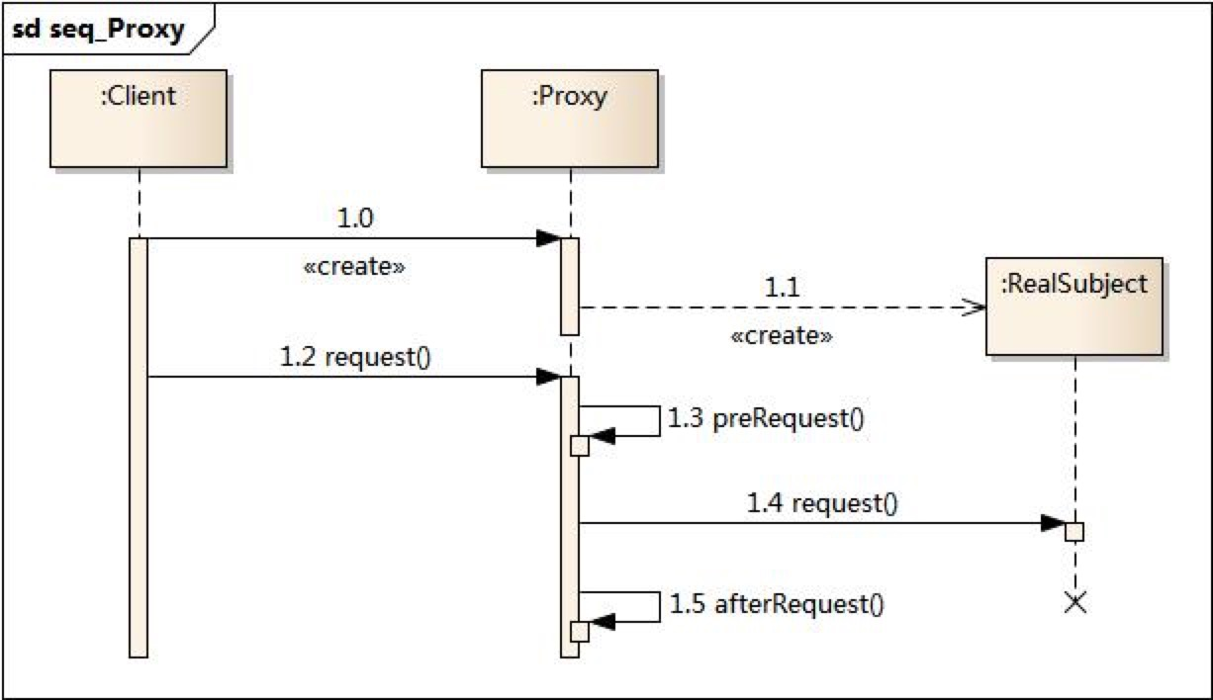

Slide 6
适用场景
(1) 客户端远程访问主机时
(2) 当需要为某一个被频繁访问的操作结果提供一个临时存储空间，以供多个客户端共享访问这些结果时
(3) 当需要控制对一个对象的访问，为不同用户提供不同级别的访问权限时
(4) 当需要为一个对象的访问提供一些额外的操作时

Slide 7
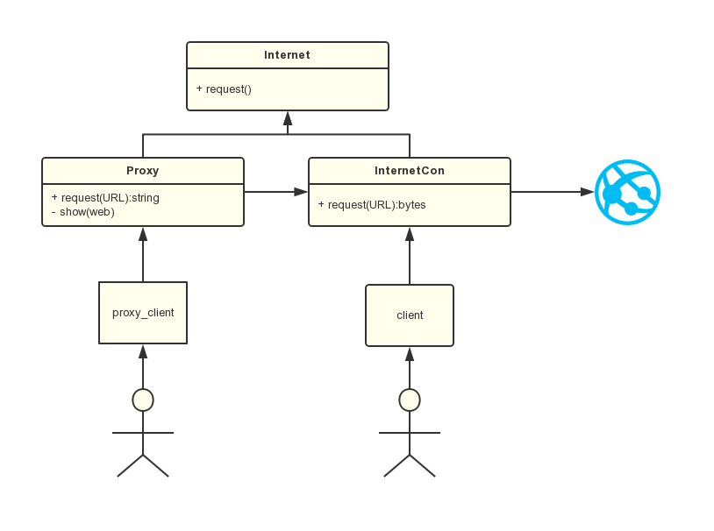
实例代码

Slide 8
模式优缺点
优点：(1) 能够协调调用者和被调用者，降低了系统耦合度。
(2) 客户端可针对抽象主题角色进行编程，增加和更换代理类无须修改源代码，符合开闭原则，系统具有较好的灵活性和可扩展性。
缺点：(1) 客户端与真实主题之间增加了代理对象，可能会造成请求的处理速度变慢
(2) 实现代理模式需要额外的工作，并且可能实现过程较为复杂

Slide 9
适配器模式

Slide 10
定义
适配器模式：将一个类的接口转换成客户希望的另一个接口。
适配器模式让那些接口不兼容的类可以一起工作

Slide 11
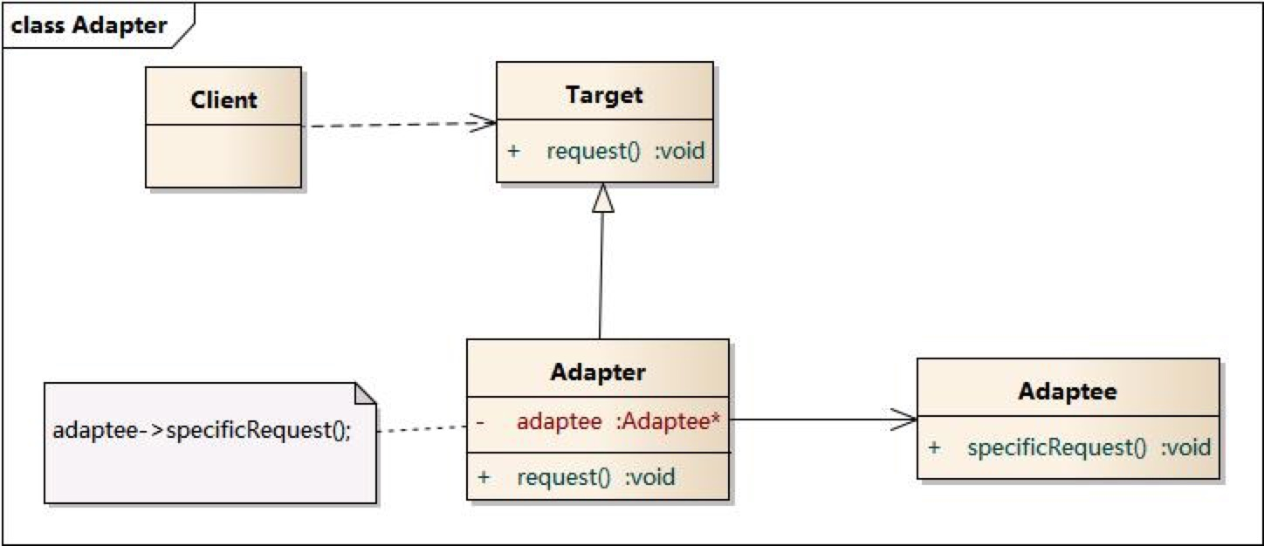
主要角色
Target
Adaptee
Adapter

Slide 12
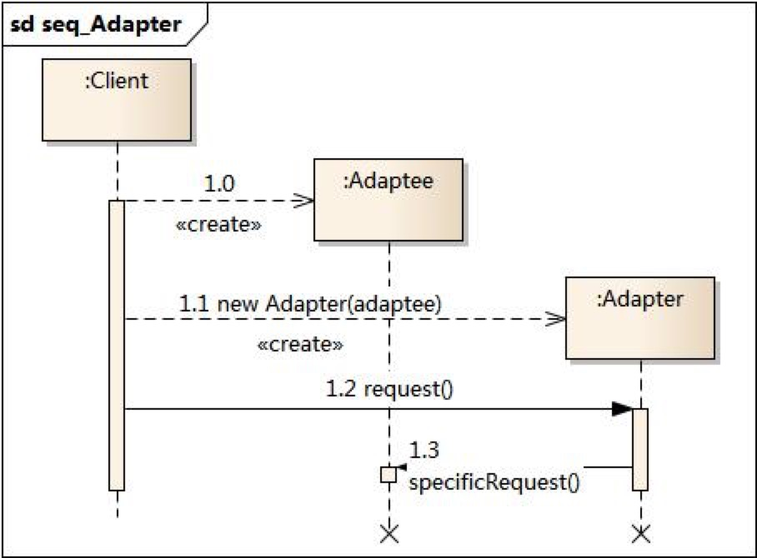

Slide 13
适用场景
系统需要使用一些现有的类，而这些类的接口不符合系统的需要，甚至没有这些类的源代码
创建一个可以重复使用的类，用于和一些彼此之间没有太大关联的类，包括一些可能在将来引进的类一起工作

Slide 14
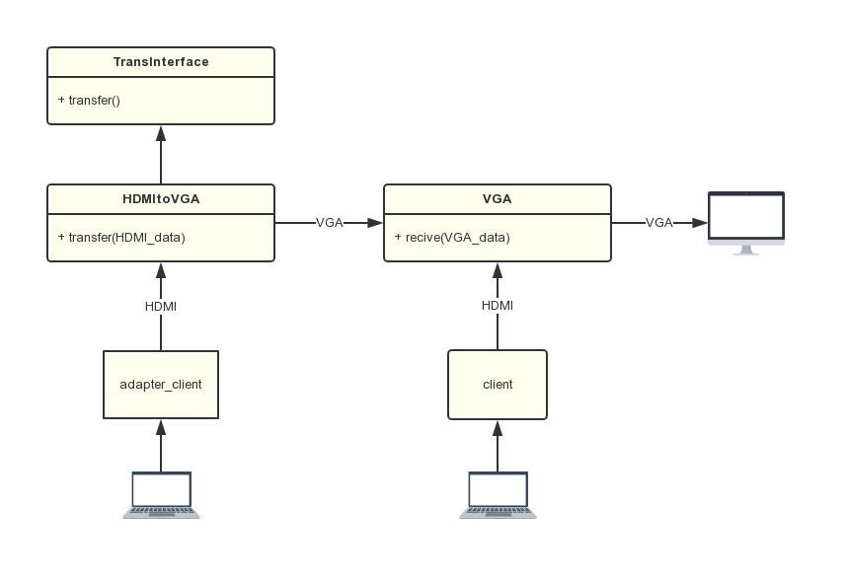
实例代码

Slide 15
模式优缺点
优点：将目标类和适配者类解耦，更换添加适配器方便简单，增加了类的复用性
缺点：类适配器模式一次只能适配一个适配者类，目标抽象类只能为接口，具有一定的局限性；对象适配器模式很难置换适配者类的方法

Slide 16

适配器模式
代理模式

Slide 17
代理模式与适配器模式的总结
共同点：同添加了一层
不同点：
代理模式：代理提供的接口和原本的接口是一样的，代理模式的作用是不把实现直接暴露给client，而是通过代理这个层，代理能够做一些处理；
适配器模式：由于旧的接口是不能被完全重构掉的，我们还想使用这个接口的一些功能，我们用新的接口转换成旧接口；

Slide 18
Thanks！

